Slide 1
Параллельные системы баз данных
Соколинский, Л. Б. Параллельные системы баз данных (библиотека НГУ)
Новиков Б. А.
Основы технологий баз данных https://disk.yandex.ru/d/rluMyYuaoqG3z

Slide 2
Введение
Параллельная система баз данных – это СУБД, реализованная на многопроцессорной системе с высокой степенью связанности
Такая СУБД работает на аппаратной платформе, в которой
много процессоров,
много внешних дисков,
процессоры и диски связаны быстродействующей сетью
Причем время обмена данными по сети сравнимо со временем
обмена данными с диском.
Таким образом, НЕ рассматриваются распределенные БД.
Под это определение попадает большой класс систем от традиционных однопроцессорных, портированных на мультипроцессорные архитектуры (допускают межтранзакционный параллелизм) до сложных кластерных систем допускающих (фрагментарный параллелизм)

Slide 3
Требования к параллельной системе баз данных
Параллельная СУБД должна быть системой высокой готовности:
Способной хранить большой объем данных
Обеспечивать эффективную обработку параллельных транзакций в режиме “24 часа в сутки, 7 дней в неделю”.
Основные требования
высокая масштабируемость;
высокая производительность;
высокая доступность данных.

Slide 4
Возможность динамического наращивания (модулей памяти, процессоров) в целях адаптации к увеличивающемуся размеру базы данных или возрастающим требованиям производительности. Две основные качественные характеристики эффективности распараллеливания: ускорение и расширяемость.
Масштабируемость
Пусть есть различные конфигурации A и B и тест Q.
Ускорение при переходе от А к В, где
d_{A} , d_{В} - степень параллелизма (количество процессоров А и В)
Коэффициент ускорения
t_{QA}, t_{QB} - время, затраченное конфигурацией A, В на выполнение теста Q
Линейное ускорение, если коэффициент ускорения остается равным единице для всех конфигураций данной системы
Notes:
Важным свойством параллельных платформ является возможность их динамического наращивания в целях адаптации к увеличивающемуся размеру базы данных или возрастающим требованиям производительности [Valduriez 93]. Это достигается путем постепенного добавления в конфигурацию системы дополнительных процессоров, модулей памяти дисков и других аппаратных компонент. Данный процесс называется масштабированием системы.
При удвоении аппаратной мощности системы мы можем ожидать, что ее производительность также возрастет вдвое, однако на практике реальное приращение производительности часто оказывается существенно ниже. Например, масштабируемость SMP систем ограничена 20-30 процессорами [Valduriez 93]. При дальнейшем наращивании SMP системы производительность возрастает очень слабо или даже начинает происходить ее падение [HuaLP 91]. Это связано с тем, что процессоры начинают все более простаивать в ожидании доступа к разделяемым ресурсам (общая шина доступа к памяти и дискам) .
В соответствие с этим масштабируемость любой многопроцессорной системы определяется эффективностью распараллеливания.
Существуют две основные качественные характеристики эффективности распараллеливания: ускорение и расширяемость. Дадим следующее формализованное определение указанных понятий, следуя работе [DeWitt 92].

Slide 5
Расширяемость
Пусть задан набор тестов Q₁, Q₂, ..., количественно превосходящих некоторый фиксированный тест Q в i раз, где i - номер соответствующего теста.
Пусть заданы конфигурации параллельных машин баз данных A₁, A₂, ..., превосходящие по степени параллелизма некоторую минимальную конфигурацию A в j раз
Коэффициент расширяемости
При переходе от конфигурации А_{к}
к конфигурации А_{м}
Линейная расширяемость, если коэффициент расширяемости остается равным единице для всех конфигураций данной системы
Система хорошо масштабируема, если она демонстрирует ускорение и расширяемость, близкие к линейным.
Notes:
Пусть теперь задан набор тестов Q₁, Q₂, ..., количественно превосходящих некоторый фиксированный тест Q в i раз, где i - номер соответствующего теста. Пусть заданы конфигурации параллельных машин баз данных A₁, A₂, ..., превосходящие по степени параллелизма некоторую минимальную конфигурацию A в j раз, где j - номер соответствующей конфигурации. Тогда коэффициент расширяемости e_{km}, получаемый при переходе от конфигурации A_{k} к конфигурации A_{m} (k < m), задается формулой
Говорят, что система демонстрирует линейную расширяемость, если коэффициент расширяемости остается равным единице для всех конфигураций данной системы.
Говорят, что параллельная система хорошо масштабируема, если она демонстрирует ускорение и расширяемость, близкие к линейным.
Ускорение позволяет определить эффективность наращивания системы на сопоставимых задачах.
Расширяемость позволяет измерить эффективность наращивания системы на бóльших задачах.
Основным фактором, препятствующим хорошей масштабируемости системы, являются помехи, возникающие при конкурентном доступе процессоров к разделяемым ресурсам.

Slide 6
Производительность (1)
Ключевые проблемы (накладные расходы):
Межпроцессорные коммуникации; (порождают трафик значительного объема, связанный с передачей сообщений от одного процессора – другому)
Когерентность КЭШей;
обращение к диску примерно в 10⁵‑10⁶ раз медленнее, чем обращение к оперативной памяти,
кэширование страниц с фрагментами базы данных,
согласование изменения одного и того же фрагмента в кэшах различных процессоров
Организация блокировок (если различные процессоры обрабатывают одни и те же объекты базы данных (отношения, кортежи и др.), то нам необходимо поддерживать глобальную таблицу блокировок, используемую всеми процессорами)
Notes:
Межпроцессорные коммуникации в параллельных системах баз данных обычно порождают трафик значительного объема, что может выражаться в высоких накладных расходах, связанных с передачей сообщений от одного процессора - другому.
Когерентность КЭШей. Учитывая, что обращение к диску примерно в 10⁵‑10⁶ раз медленнее, чем обращение к оперативной памяти, мы можем существенным образом повысить общую производительность системы баз данных, используя кэширование страниц диска в оперативной памяти. При этом, если один и тот же фрагмент базы данных кэширован в приватной памяти различных процессоров, то мы должны согласовывать изменения данного фрагмента в кэшах различных процессоров, то есть обеспечивать когерентность кэшей. Поддержание когерентности кэшей в многопроцессорной системе может быть связано с серьезными накладными расходами.
Организация блокировок. Если различные процессоры обрабатывают одни и те же объекты базы данных (отношения, кортежи и др.), нам необходимо поддерживать глобальную таблицу блокировок, используемую всеми процессорами. Это может выражаться в больших накладных расходах.

Slide 7
Производительность (2)
Балансировка загрузки
СУБД должна разбивать запрос на параллельные агенты и распределять их по процессорам таким образом, чтобы обеспечивалась равномерная загрузка всех задействованных процессоров
величина перекоса способна снизить эффективность распараллеливания реляционных операций, особенно соединения и сортировки
Перекос значений атрибута – это когда некоторые значения для определенного атрибута встречаются значительно чаще, чем остальные.
При наличии перекоса данных ускорение, достигаемое при параллельным выполнении операций соединения, может быть ограничено катастрофическим образом по причине перегрузки одних процессоров и недогрузки других.
Notes:
Балансировка загрузки процессоров является одной из ключевых проблем для обеспечения высокой эффективности параллельной обработки запросов. СУБД должна разбивать запрос на параллельные агенты и распределять их по процессорам таким образом, чтобы обеспечивалась равномерная загрузка всех задействованных процессоров. Особенно остро вопрос с балансировкой загрузки возникает при использовании фрагментного параллелизма.
Фактором, который может существенным образом снизить эффективность распараллеливания реляционных операций, особенно соединения и сортировки, является величина перекоса, присутствующая в данных, подлежащих обработке. Исследования показали, что в реальных базах данных некоторые значения для определенного атрибута встречаются значительно чаще, чем остальные [Christodoulakis 83, Lynch 88, MontgomeryDL 83]. В частности, Линч (Lynch) отмечает в [Lynch 88], что для текстовых атрибутов характерно распределение значений по закону Зипфа [Zipf 49].
Подобная неоднородность называется перекосом значений атрибута [WaltonDJ 91]. Лакшми (Lakshmi) и Ю (Yu) показали [LakshmiY 90], что при наличии перекоса данных ускорение, достигаемое при параллельным выполнении операций соединения, может быть ограничено катастрофическим образом по причине перегрузки одних процессоров и недогрузки других.

Slide 8
Доступность данных
Увеличение числа процессорных узлов увеличивает вероятность появления отказа в системе
Коэффициент доступности базы данных =
промежуток времени (база данных была действительно доступна пользователям)
промежутком времени (пользователи требовали доступ к базе данных).
Так если БД требовалась в течение 8 ч, а была доступна в течение 6, то доступность = 6/8 или 0,75
Высокая доступность данных (0,99) определяется следующими четырьмя факторами:
аппаратная отказоустойчивость;
восстановление целостности базы данных после сбоя;
оперативное восстановление базы данных;
прозрачность для пользователя процессов восстановления системы.

Slide 9
Доступность данных
Аппаратная отказоустойчивость - сохранение общей работоспособности системы при одиночном отказе ( процессор, модуль памяти, диск, и канал доступа ).
Одиночный отказ любого устройства не должен привести к потере целостности базы данных и тем более к физической утрате какой-то части базы данных
Восстановление целостности базы данных после сбоя - АСИД транзакции, журнал
Оперативное восстановление базы данных - восстановление нормальной работоспособности системы с сохранением режима обслуживания пользователей. Коэффициент доступности данных может временно уменьшаться.
Прозрачность для пользователя процессов восстановления системы предполагает незначительное уменьшение коэффициента доступности базы данных во время сбоя и последующего восстановления.
Сложность данной проблемы заключается в том, что выход из строя одного из дисков может привести к дисбалансу загрузки процессоров в силу увеличения нагрузки на узел, содержащий копии
решение: Фрагментация копий утраченных данных на другие диски для параллельного доступа
Notes:
Аппаратная отказоустойчивость является основным фактором обеспечения высокой доступности данных в параллельных системах баз данных с большим количеством процессорных узлов. Под аппаратной отказоустойчивостью понимают сохранение общей работоспособности системы при одиночном отказе таких аппаратных компонент, как процессор, модуль памяти, диск, и каналов доступа к перечисленным компонентам [Kim 84]. В частности, одиночный отказ любого устройства не должен привести к потере целостности базы данных и тем более к физической утрате какой-то части базы данных.
Восстановление целостности базы данных после сбоя предполагает поддержку ACID транзакций и журнализацию изменений [Кузнецов 01а, Gray 78]. Данные возможности поддерживаются большинством современных СУБД с архитектурой клиент-сервер.
Оперативное восстановление базы данных предполагает восстановление нормальной работоспособности системы с сохранением режима обслуживания пользователей. При этом коэффициент доступности данных может временно уменьшаться.
Прозрачность для пользователя процессов восстановления системы предполагает незначительное уменьшение коэффициента доступности базы данных во время сбоя и последующего восстановления. Сложность данной проблемы заключается в том, что выход из строя одного из дисков может привести к серьезному дисбалансу загрузки процессоров, например, в силу удвоения нагрузки на узел, содержащий копию утраченных данных. Возможное решение указанной проблемы заключается в том, чтобы фрагментировать копию диска по другим дискам таким образом, чтобы она допускала параллельный доступ [HsiaoD 93].

Slide 10
Структуры аппаратных платформ (классификация Stonebraker)
P – процессор, M – оперативная память, D - диски, N - сеть
SE (Shared Everything) – разделение оперативной памяти и внешних дисков
SD (Shared Disks) – разделение внешних дисков
SN (Shared Nothing) – без разделения ресурсов

Slide 11
Расширение классификации Стоунбрейкера
CE (Clustered-Everything) - архитектура с SE кластерами, объединенными по принципу SN;
CD (Clustered-Disk) - архитектура с SD кластерами, объединенными по принципу SN.

Slide 12
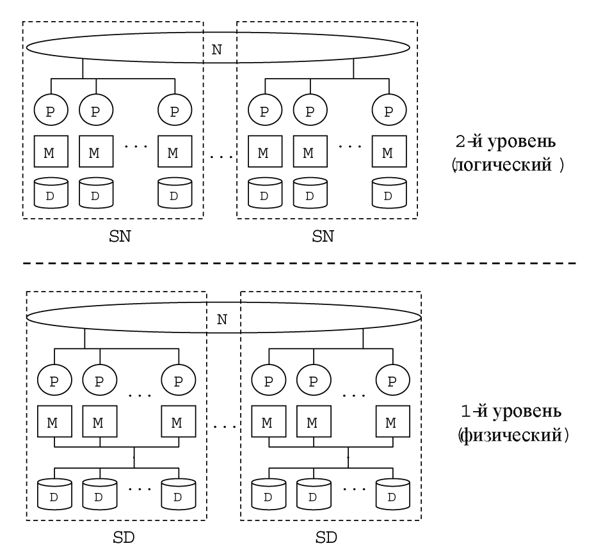
Гибридная архитектура C_{D}^{N}
Notes:
На нижнем уровне это разделение дисков (SD), а на верхнем НИЧЕГО не раделяется (SN)
Такой подход позволяет избежать проблем, связанных с реализацией глобальной таблицы блокировок (диски) и поддержки когерентности кэшей, характерных для SD-систем, и одновременно использовать преимущества SD – архитектуры..

Slide 13
Сравнение архитектур
 | SE | SD | SN | CE | CD | CD^{N}
Масштабируемость | 0 | 1 | 2 | 3 | 3 | 3
Доступность данных | 0 | 1 | 3 | 1 | 2 | 2
Баланс загрузки | 3 | 2 | 0 | 2 | 1 | 1
Межпроцессорные коммуникации | 3 | 0 | 0 | 2 | 1 | 1
Когерентность кэшей | 2 | 0 | 3 | 2 | 0 | 3
Организация блокировок | 2 | 0 | 3 | 2 | 0 | 3
Сумма баллов | 10 | 4 | 11 | 12 | 7 | 13
0– плохо , 1 – удовл., 2 – хорошо, 3 - отлично

Slide 14
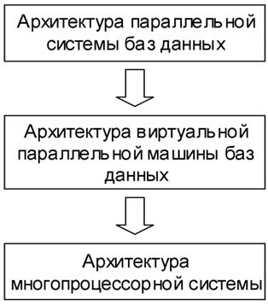
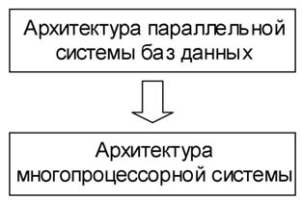
Архитектуры БД и аппаратных систем
Традиционная классификация архитектур параллельных систем БД
Классификация основанная на понятии виртуальной параллельной машины

Slide 15
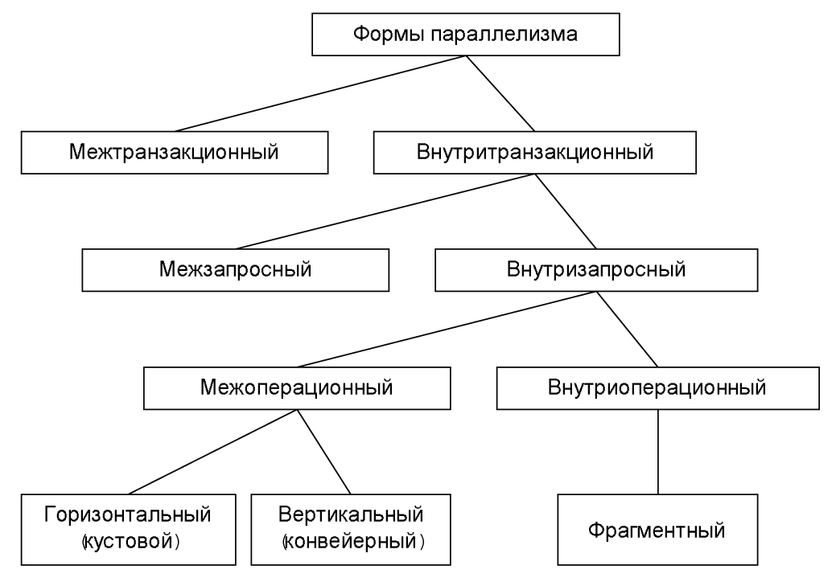
Формы параллелизма транзакций

Slide 16
Межтранзакционный параллелизм
Подразумевает параллельное выполнение множества независимых транзакций над одной и той же базой данных.
присутствует уже в однопроцессорных системах в виде так называемого многопользовательского режима и основан на перекрытии задержек ввода-вывода.
позволяет существенно увеличить суммарную производительность системы баз данных в режиме OLTP
Notes:
Межтранзакционный параллелизм подразумевает параллельное выполнение множества независимых транзакций над одной и той же базой данных. Данный вид параллелизма присутствует уже в однопроцессорных системах в виде так называемого многопользовательского режима и основан на перекрытии задержек ввода-вывода. Межтранзакционный параллелизм позволяет существенно увеличить суммарную производительность системы баз данных в режиме OLTP. Данный вид параллелизма также должен поддерживаться и в параллельной системе баз данных (наряду с внутритранзакционным параллелизмом), так как в противном случае мы получим очень плохое соотношение цена-производительность для режима OLTP [Pirahesh_90]. Для сокращения времени выполнения сложных транзакций необходимо использовать внутритранзакционный параллелизм.

Slide 17
Внутритранзакционный параллелизм
предполагает параллельное выполнение отдельной транзакции.
межзапросный параллелизм,
внутризапросный параллелизм.

Slide 18
Межзапросный (межоператорный) параллелизм
Параллельное выполнение отдельных SQL операторов, принадлежащих одной и той же транзакции
Степень межзапросного параллелизма ограничена
как количеством SQL операторов (запросов), составляющих данную транзакцию,
так и ограничениями предшествования между отдельными SQL операторами.
Межзапросный параллелизм не поддерживается большинством современных СУБД, так как это потребовало бы от программиста явной спецификации межзапросных зависимостей с помощью некоторых специальных языковых конструкций

Slide 19
Внутризапросный параллелизм
Предполагает параллельное выполнение отдельного SQL оператора (запроса).
реализуется оптимизатором запросов
использует план выполнения запроса, который представляется в виде дерева
узлы - реляционные операции,
дуги - потоки данных между операциями, а
листья - отношения
Виды внутризапросного параллелизма
межоперационный параллелизм,
внутриоперационный параллелизм

Slide 20
Внутризапросный параллелизм
Параллельное выполнение операций, входящих в план одного запроса, потенциально обеспечивается потоковой передачей данных между операциями плана.
Для того чтобы использовать параллелизм, операции могут назначаться на различные процессоры.
Если эти процессоры не имеют общей памяти, поток данных должен передаваться по вычислительной сети, что может увеличить общую стоимость выполнения запроса и поэтому должно учитываться при оптимизации.
Кроме этого, некоторые операции являются блокирующими, т. е. фактически следующая операция может начать выполнение только с некоторой задержкой или после полного завершения блокирующей операции.
Далеко не все СУБД используют эту потенциальную возможность.
В частности, в системе PostgreSQL применяется другой подход к параллельному выполнению запросов.
Оптимизатор PostgreSQL может выделить подзапрос, который будет выполняться параллельно несколькими процессами.
Один из процессов, участвующих в выполнении, собирает результаты работы остальных процессов и выполняет оставшуюся последовательную часть запроса.

Slide 21
Межоперационный параллелизм
горизонтальный параллелизм (кустовой) предполагает параллельное выполнение независимых поддеревьев дерева, представляющего план запроса.
Очень трудно обеспечить, чтобы два подплана одного плана начали генерировать выходные данные в правильное время и в правильном темпе.
Правильный не означает ОДИНАКОВЫЙ.
Например для случая, когда входные потоки соединения слиянием имеют различные размеры это весьма трудно.
Кустовой параллелизм редко используется на практике.

Slide 22
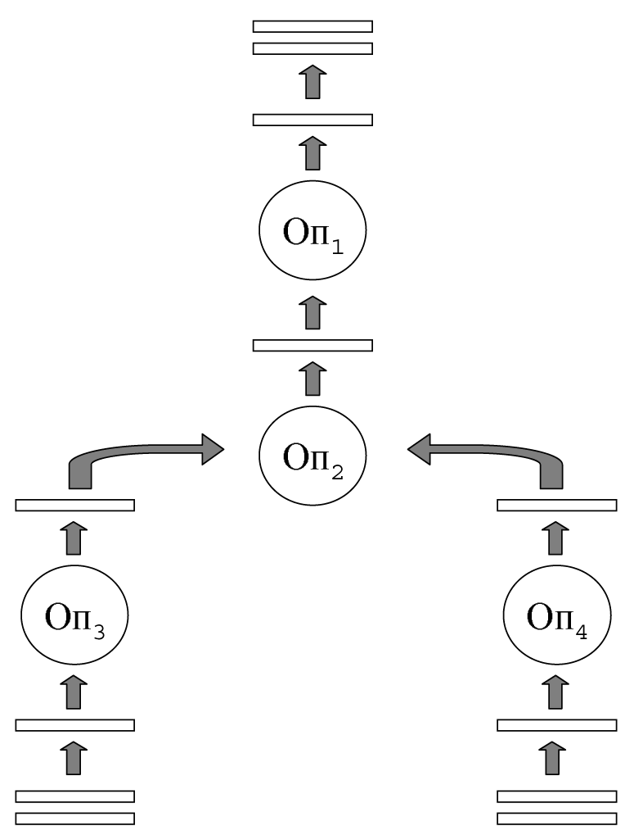
Межоперационный параллелизм
Параллелизм на уровне отдельных операций плана предполагает применение алгоритмов, допускающих параллельное выполнение.
Для большинства реляционных операций существуют алгоритмы, допускающие высокоэффективное выполнение на параллельных системах.
вертикальный (конвейерный ) параллелизм
между смежными операциями в дереве запроса организуется поток данных в виде конвейера, по которому элементы данных (гранулы) передаются от поставщика к потребителю.

Slide 23
Вертикальный (конвейерный ) параллелизм
Недостатком синхронного конвейера является блокирующий характер операций конвейерной обработки отдельных гранул
Для преодоления указанного недостатка может быть использован асинхронный конвейер, в котором поставщик и потребитель работают независимо друг от друга, а данные передаются через некоторый буфер.
Степень конвейерного параллелизма в любом случае ограничена количеством операций, вовлекаемых в конвейер.
При этом для реляционных систем баз данных длина конвейера редко превышает 10 операций

Slide 24
Внутриоперационный параллелизм
Фрагментный параллелизм предполагает фрагментацию (разбиение на непересекающиеся части) отношения, являющегося аргументом реляционной операции
Одиночная реляционная операция выполняется в виде нескольких параллельных процессов (агентов), каждый из которых обрабатывает отдельный фрагмент отношения. Получаемые результирующие фрагменты сливаются в общее результирующее отношение
Фрагментация: вертикальная (по атрибутам) и горизонтальная (по кортежам)
Практически все параллельные СУБД, поддерживающие фрагментный параллелизм, используют только горизонтальную фрагментацию. Поэтому везде ниже мы будем рассматривать только горизонтальную фрагментацию.
Notes:
Фрагментный параллелизм предполагает фрагментацию (разбиение на непересекающиеся части) отношения, являющегося аргументом реляционной операции [Graefe_93]. Одиночная реляционная операция выполняется в виде нескольких параллельных процессов (агентов), каждый из которых обрабатывает отдельный фрагмент отношения. Получаемые результирующие фрагменты сливаются в общее результирующее отношение [DeWitt_92].
В реляционных системах баз данных фрагментация подразделяется на вертикальную и горизонтальную [Williams_98]. Вертикальная фрагментация подразумевает разбиение отношения на фрагменты по столбцам (атрибутам). Горизонтальная фрагментация подразумевает разбиение отношения на фрагменты по строкам (кортежам). Практически все параллельные СУБД, поддерживающие фрагментный параллелизм, используют только горизонтальную фрагментацию. Поэтому везде ниже мы будем рассматривать только горизонтальную фрагментацию.
Теоретически фрагментный параллелизм способен обеспечить сколь угодно высокую степень распараллеливания реляционных операций. Однако на практике степень фрагментного параллелизма может быть существенно ограничена следующими двумя факторами. Во-первых, фрагментация отношения может зависеть от семантики операции. Например, операция соединения одних и тех же отношений по разным атрибутам требует различной фрагментации. Однако повторное разбиение фрагментированного отношения на новые фрагменты и распределение полученных фрагментов по процессорным узлам может быть связано с очень большими накладными расходами. Во-вторых, перекосы в распределении значений атрибутов фрагментации могут привести к значительным перекосам в размерах фрагментов и, как следствие, к существенному дисбалансу в загрузке процессоров.

Slide 25
Размещение данных
чтобы использовать возможности параллельной обработки при выполнении операций выборки хранимых данных, необходимо распределить данные по нескольким устройствам, которые могут работать параллельно.
Выбор способа распределения данных по разным носителям зависит от того, как именно должен масштабироваться сервер баз данных (какого типа нагрузки наиболее важны), и от характеристик самих устройств.
Если сегменты большой таблицы размещены на разных вычислительных системах, то операция полного просмотра может выполняться параллельно (внутриоперационный параллелизм) или могут параллельно выполняться операции выборки отдельных строк (что обеспечивает параллелизм между транзакциями).
В первом случае, очевидно, улучшается время отклика, во втором — пропускная способность системы.
Notes:
Фрагментный параллелизм предполагает фрагментацию (разбиение на непересекающиеся части) отношения, являющегося аргументом реляционной операции [Graefe_93]. Одиночная реляционная операция выполняется в виде нескольких параллельных процессов (агентов), каждый из которых обрабатывает отдельный фрагмент отношения. Получаемые результирующие фрагменты сливаются в общее результирующее отношение [DeWitt_92].
В реляционных системах баз данных фрагментация подразделяется на вертикальную и горизонтальную [Williams_98]. Вертикальная фрагментация подразумевает разбиение отношения на фрагменты по столбцам (атрибутам). Горизонтальная фрагментация подразумевает разбиение отношения на фрагменты по строкам (кортежам). Практически все параллельные СУБД, поддерживающие фрагментный параллелизм, используют только горизонтальную фрагментацию. Поэтому везде ниже мы будем рассматривать только горизонтальную фрагментацию.
Теоретически фрагментный параллелизм способен обеспечить сколь угодно высокую степень распараллеливания реляционных операций. Однако на практике степень фрагментного параллелизма может быть существенно ограничена следующими двумя факторами. Во-первых, фрагментация отношения может зависеть от семантики операции. Например, операция соединения одних и тех же отношений по разным атрибутам требует различной фрагментации. Однако повторное разбиение фрагментированного отношения на новые фрагменты и распределение полученных фрагментов по процессорным узлам может быть связано с очень большими накладными расходами. Во-вторых, перекосы в распределении значений атрибутов фрагментации могут привести к значительным перекосам в размерах фрагментов и, как следствие, к существенному дисбалансу в загрузке процессоров.

Slide 26
Размещение данных
Распределение данных может выполняться на физическом уровне (блоки данных) или на логическом (строки таблиц).
При физическом распределении данных может применяться схема чередования (interleave), при использовании которой соседние по номеру блоки размещаются на разных устройствах.
Такое размещение позволяет распараллеливать обработку упорядоченных коллекций с сохранением их упорядоченности.
Распределение данных на физическом уровне особенно полезно для систем на основе архитектуры SD, потому что в таких системах параллельная работа внешних устройств может управляться любым из вычислителей.
Заметим, что планирование размещения на физическом уровне требует значительной работы по анализу характера нагрузки.
Методы физического размещения были хорошо проработаны в тех СУБД, которые содержат средства управления размещением данных на дисках, дублируя функции файловой системы.
В СУБД, которые полагаются на файловые системы (в том числе PostgreSQL), реализация подобных средств не имеет смысла.
В настоящее время методы такого типа практически вытеснены системами, выполняющими физическое размещение данных автоматически (например, системы RAID).
Notes:
Фрагментный параллелизм предполагает фрагментацию (разбиение на непересекающиеся части) отношения, являющегося аргументом реляционной операции [Graefe_93]. Одиночная реляционная операция выполняется в виде нескольких параллельных процессов (агентов), каждый из которых обрабатывает отдельный фрагмент отношения. Получаемые результирующие фрагменты сливаются в общее результирующее отношение [DeWitt_92].
В реляционных системах баз данных фрагментация подразделяется на вертикальную и горизонтальную [Williams_98]. Вертикальная фрагментация подразумевает разбиение отношения на фрагменты по столбцам (атрибутам). Горизонтальная фрагментация подразумевает разбиение отношения на фрагменты по строкам (кортежам). Практически все параллельные СУБД, поддерживающие фрагментный параллелизм, используют только горизонтальную фрагментацию. Поэтому везде ниже мы будем рассматривать только горизонтальную фрагментацию.
Теоретически фрагментный параллелизм способен обеспечить сколь угодно высокую степень распараллеливания реляционных операций. Однако на практике степень фрагментного параллелизма может быть существенно ограничена следующими двумя факторами. Во-первых, фрагментация отношения может зависеть от семантики операции. Например, операция соединения одних и тех же отношений по разным атрибутам требует различной фрагментации. Однако повторное разбиение фрагментированного отношения на новые фрагменты и распределение полученных фрагментов по процессорным узлам может быть связано с очень большими накладными расходами. Во-вторых, перекосы в распределении значений атрибутов фрагментации могут привести к значительным перекосам в размерах фрагментов и, как следствие, к существенному дисбалансу в загрузке процессоров.

Slide 27
Размещение данных
Значительно чаще используется распределение на логическом уровне, обычно в форме секционирования таблиц.
В этом случае таблица представляется как объединение попарно непересекающихся секций (partition).
Принадлежность каждой строки к определенной секции определяется на основе значений некоторого атрибута (или нескольких атрибутов):
либо по диапазонам значений, присвоенных каждой секции,
либо с помощью функции хеширования, либо на основе списка.
Техника разбиения таблиц на секции не связана с параллелизмом непосредственно, однако ее применение в параллельных системах открывает возможности для параллельного выполнения некоторых операций выборки данных.
Notes:
Фрагментный параллелизм предполагает фрагментацию (разбиение на непересекающиеся части) отношения, являющегося аргументом реляционной операции [Graefe_93]. Одиночная реляционная операция выполняется в виде нескольких параллельных процессов (агентов), каждый из которых обрабатывает отдельный фрагмент отношения. Получаемые результирующие фрагменты сливаются в общее результирующее отношение [DeWitt_92].
В реляционных системах баз данных фрагментация подразделяется на вертикальную и горизонтальную [Williams_98]. Вертикальная фрагментация подразумевает разбиение отношения на фрагменты по столбцам (атрибутам). Горизонтальная фрагментация подразумевает разбиение отношения на фрагменты по строкам (кортежам). Практически все параллельные СУБД, поддерживающие фрагментный параллелизм, используют только горизонтальную фрагментацию. Поэтому везде ниже мы будем рассматривать только горизонтальную фрагментацию.
Теоретически фрагментный параллелизм способен обеспечить сколь угодно высокую степень распараллеливания реляционных операций. Однако на практике степень фрагментного параллелизма может быть существенно ограничена следующими двумя факторами. Во-первых, фрагментация отношения может зависеть от семантики операции. Например, операция соединения одних и тех же отношений по разным атрибутам требует различной фрагментации. Однако повторное разбиение фрагментированного отношения на новые фрагменты и распределение полученных фрагментов по процессорным узлам может быть связано с очень большими накладными расходами. Во-вторых, перекосы в распределении значений атрибутов фрагментации могут привести к значительным перекосам в размерах фрагментов и, как следствие, к существенному дисбалансу в загрузке процессоров.

Slide 28
Параллельные алгоритмы для бинарных операций
Параллельные версии основных алгоритмов выполнения операций реляционной алгебры.
Все варианты параллельных алгоритмов включают
фазу распределения данных по вычислительным узлам, выделенным для выполнения операции,
фазу выработки результата, которая выполняется параллельно.
Фаза распределения не обязательно включает пересылку данных, т. к. для выполнения операции могут быть выделены процессоры, уже имеющие доступ к аргументам операции.
Как правило, параллельные варианты алгоритмов имеет смысл применять, только если аргументы имеют достаточно большие размеры.
Notes:
Выполнение запроса в базах данных обычно связано с обработкой очень больших отношений. Под словом «очень» мы подразумеваем тот факт, что отношение базы данных не помещается целиком в оперативную память. В этих условиях мы вправе ожидать, что промежуточные отношения, возникающие при выполнении плана запроса также могут быть очень большими. Стандартным приемом, применяемым в СУБД для решения этой проблемы, является организация между операциями в дереве плана запроса так называемого синхронного конвейера для передачи кортежей промежуточных отношений. Суть данного метода состоит в том, что, как только операция получает очередной кортеж своего результирующего отношения, она немедленно передает его по конвейеру выше стоящей операции для обработки.
Отметим, что в некоторых параллельных СУБД используется асинхронный конвейер, предполагающий организацию между операцией-производителем и операцией-потребителем склада (специального буфера) для хранения некоторого количества кортежей промежуточного отношения. Это обеспечивает некоторую независимость участников конвейера. Асинхронный конвейер легко превратить в синхронный, установив размер склада равным одному кортежу.
Синхронный конвейер допускает простую и эффективную реализацию. Основным недостатком синхронного конвейера является то, что задержка на любом участке конвейера приводит к остановке всего конвейера в целом.

Slide 29
Алгоритм вложенных циклов
На фазе распределения для алгоритма вложенных циклов строится разбиение первого аргумента операции на разделы так, чтобы количество разделов совпадало с количеством процессоров, выделенных для выполнения операции.
Если необходима пересылка, разделы рассылаются по процессорам.
На фазе получения результата все кортежи второго аргумента рассылаются на все процессоры, выделенные для выполнения операции,
и на каждом из них выполняется алгоритм вложенных циклов, т. е. для каждой строки второго аргумента выполняется просмотр первого аргумента и формируются строки результата.
Этот вариант алгоритма работает эффективно, если
разделы первого аргумента, распределенные по вычислителям, полностью помещаются в оперативную память на каждой системе, выделенной для выполнения операции,
а второй аргумент имеет большие размеры.
Notes:
На Рис. приведен пример РОП для операции соединения, использующий алгоритм соединения вложенными циклами. Следует отметить, что алгоритм соединения вложенными циклами допускает обобщение на случай фрагментного параллелизма (см. раздел 1.6) только в том случае, когда отношение, сканируемое во внутреннем цикле, фрагментировано по атрибуту соединения. В общем случае для параллельного соединения обычно используется Grace алгоритм [10].

Slide 30
Алгоритм вложенных циклов
Оценка времени, необходимого для получения результата, очевидно, равна оценке времени, необходимого для выполнения операции на одном процессоре, деленной на число выделенных процессоров
время распределения первого аргумента значительно ниже, чем время выполнения вложенных циклов
некоторые варианты алгоритма вложенных циклов, эффективные при использовании одного процессора, не всегда хорошо работают в параллельном варианте.
Так, алгоритм, использующий индекс, требует обращения всех процессов к одному и тому же индексу, что ограничивает возможности параллельной обработки.
Notes:
На Рис. приведен пример РОП для операции соединения, использующий алгоритм соединения вложенными циклами. Следует отметить, что алгоритм соединения вложенными циклами допускает обобщение на случай фрагментного параллелизма (см. раздел 1.6) только в том случае, когда отношение, сканируемое во внутреннем цикле, фрагментировано по атрибуту соединения. В общем случае для параллельного соединения обычно используется Grace алгоритм [10].

Slide 31
Синхронный конвейер
как только операция получает очередной кортеж своего результирующего отношения,
она немедленно передает его по конвейеру выше стоящей операции для обработки.
Недостаток –
задержка на любом участке конвейера
приводит к остановке всего конвейера в целом.
Notes:
Выполнение запроса в базах данных обычно связано с обработкой очень больших отношений. Под словом «очень» мы подразумеваем тот факт, что отношение базы данных не помещается целиком в оперативную память. В этих условиях мы вправе ожидать, что промежуточные отношения, возникающие при выполнении плана запроса также могут быть очень большими. Стандартным приемом, применяемым в СУБД для решения этой проблемы, является организация между операциями в дереве плана запроса так называемого синхронного конвейера для передачи кортежей промежуточных отношений. Суть данного метода состоит в том, что, как только операция получает очередной кортеж своего результирующего отношения, она немедленно передает его по конвейеру выше стоящей операции для обработки.
Отметим, что в некоторых параллельных СУБД используется асинхронный конвейер, предполагающий организацию между операцией-производителем и операцией-потребителем склада (специального буфера) для хранения некоторого количества кортежей промежуточного отношения. Это обеспечивает некоторую независимость участников конвейера. Асинхронный конвейер легко превратить в синхронный, установив размер склада равным одному кортежу.
Синхронный конвейер допускает простую и эффективную реализацию. Основным недостатком синхронного конвейера является то, что задержка на любом участке конвейера приводит к остановке всего конвейера в целом.

Slide 32
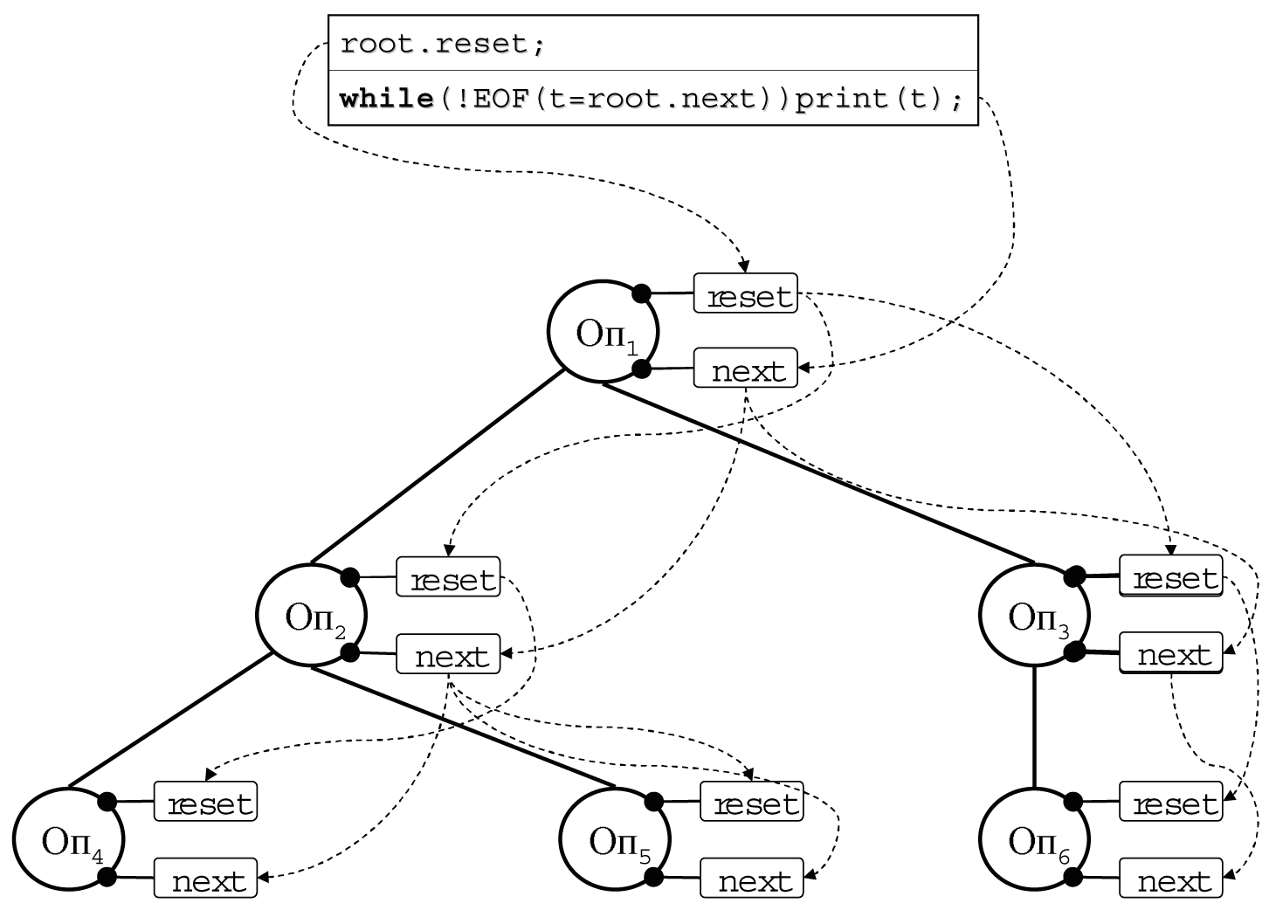
Итераторная модель
Алгоритм выполнения плана запроса на базе итераторной модели
reset – установка итератора в состояние «перед первым кортежем»;
next – выдать очередной кортеж результирующего отношения.
Notes:
Итераторная модель является общепринятым методом, используемым в СУБД для эффективной реализации синхронного конвейера. В соответствие с итераторной моделью с каждым узлом дерева плана запроса связывается специальная структура управления, называемая итератором. Интерфейс итератора представлен двумя стандартными операциями с предопределенной семантикой:
reset – установка итератора в состояние «перед первым кортежем»;
next – выдать очередной кортеж результирующего отношения.
Алгоритм выполнения плана запроса на базе итераторной модели изображен на Рис. 4. На первом шаге выполняется метод reset применительно к корневому узлу. Затем в цикле выполняется метод next для корневого узла. Он каждый раз возвращает указатель на очередной кортеж результирующего отношения. В приведенном примере эти кортежи просто выводятся на экран. Цикл завершается, когда метод next выдает указатель на специальный кортеж, обозначающий конец файла – EOF (End Of File).
Методы reset и next родителя прямо или косвенно могут вызывать соответствующие методы дочерних узлов. Эти вызовы изображены на слайде пунктирными стрелками. Реализация итератора базируется на скобочном шаблоне, обсуждаемом в следующем разделе.

Slide 33
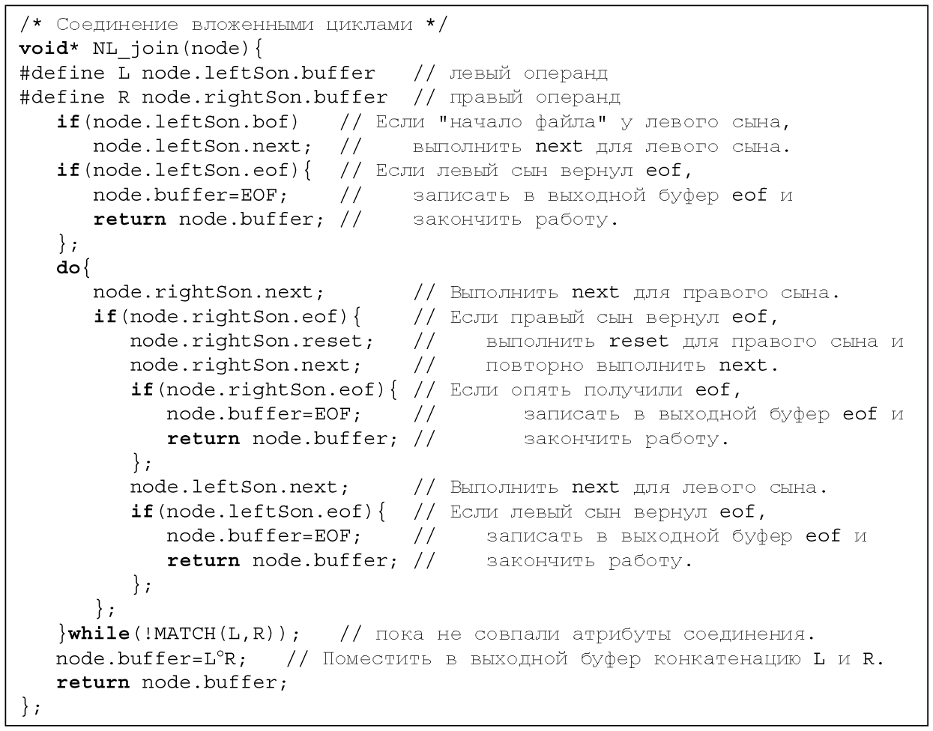
Реализация операции соединения вложенными циклами
Notes:
На Рис. приведен пример РОП для операции соединения, использующий алгоритм соединения вложенными циклами. Следует отметить, что алгоритм соединения вложенными циклами допускает обобщение на случай фрагментного параллелизма (см. раздел 1.6) только в том случае, когда отношение, сканируемое во внутреннем цикле, фрагментировано по атрибуту соединения. В общем случае для параллельного соединения обычно используется Grace алгоритм [10].

Slide 34
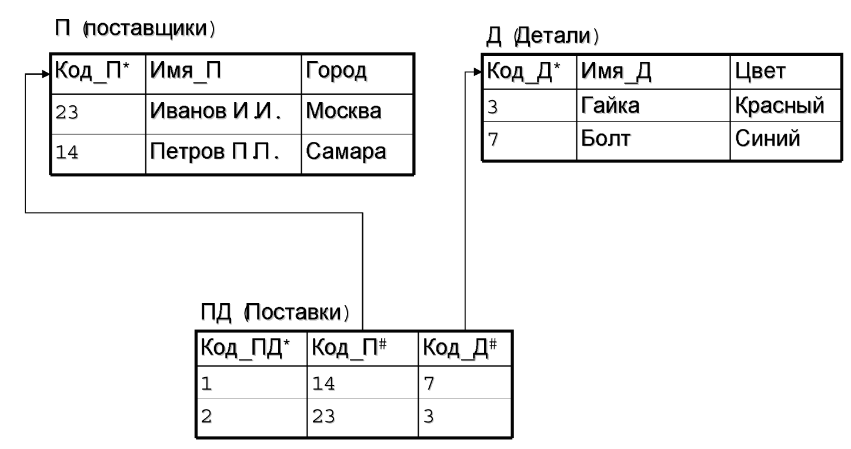
Учебная база данных

Slide 35
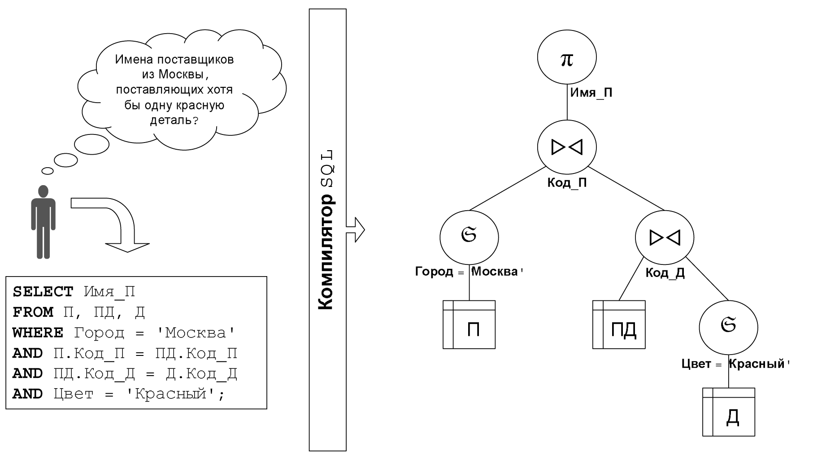
Формирование последовательного плана
π_{Имя_П}(S_{Город = 'Москва'}(П)  (ПД  S_{Цвет = 'Красный'}(Д)))

Slide 36
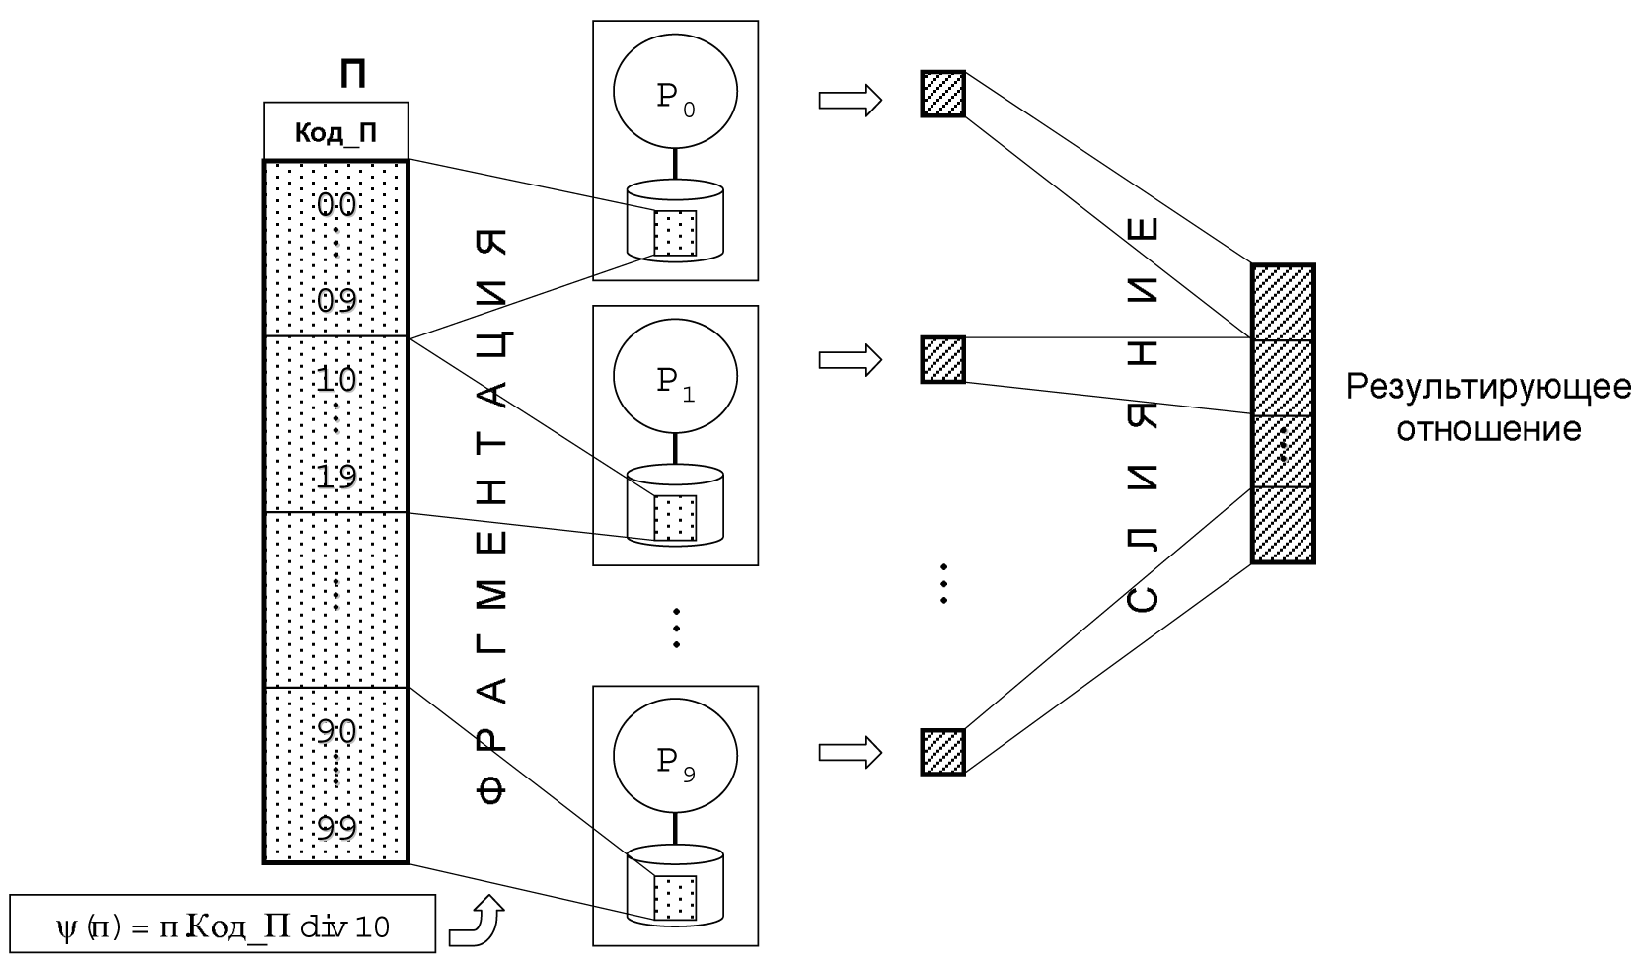
Фрагментный параллелизм
Notes:
Основной формой параллельной обработки запросов является фрагментный параллелизм (см. Рис. 9). Каждое отношение делится на части, называемые фрагментами. Фрагменты отношения распределяются по различным процессорным узлам многопроцессорной системы. Способ фрагментации определяется функцией фрагментации ψ, которая для каждого кортежа отношения вычисляет номер процессорного узла, на котором должен быть размещен этот кортеж. На Рис. 9 изображена фрагментация отношения П по атрибуту Код_П на основе метода диапазонов. В данном случае функция фрагментации имеет вид: ψ(п) = п.Код_П div 10. Здесь div – операция деления нацело.
В простейшем случае запрос параллельно выполняется на всех процессорных узлах. Полученные фрагменты сливаются в результирующее отношение. На практике, однако, не удается избежать пересылки кортежей между процессорами во время выполнения запроса.

Slide 37
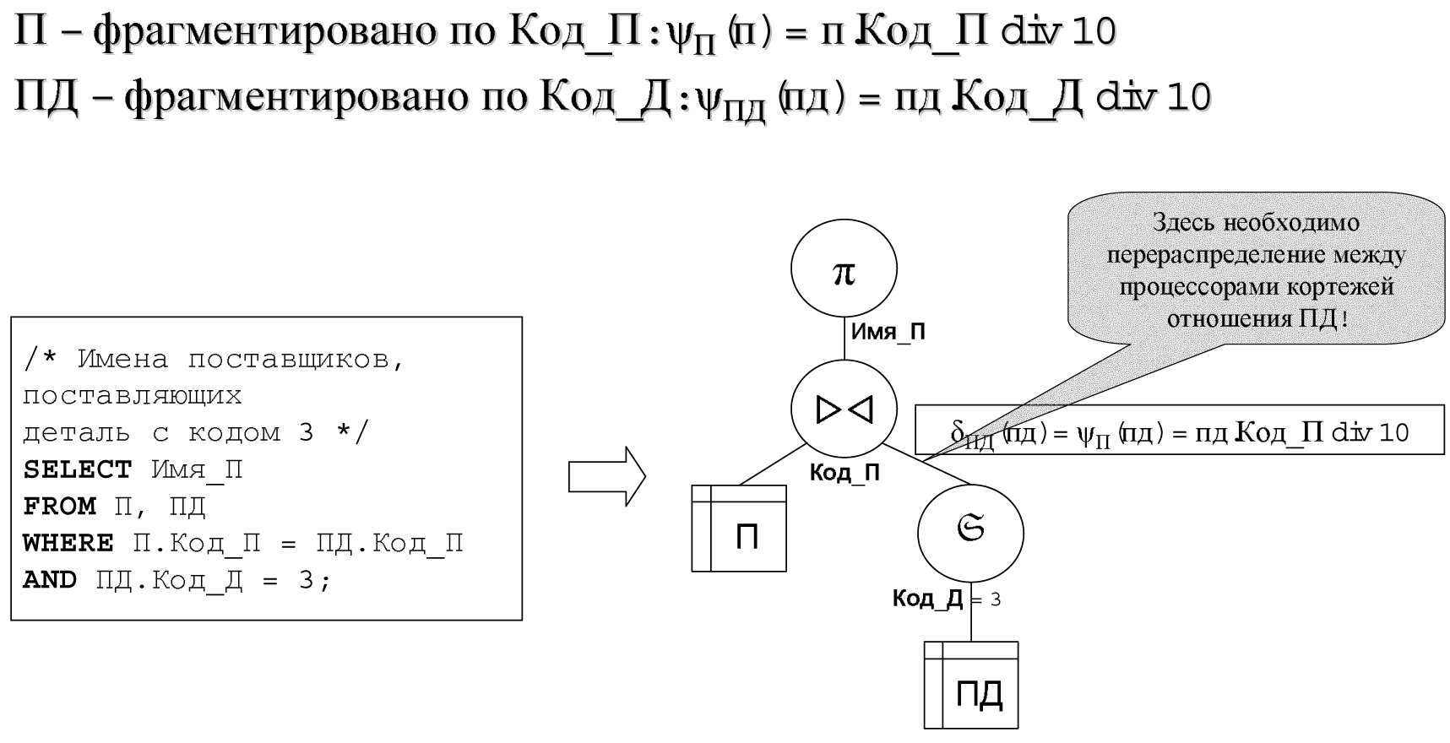
Фрагментный параллелизм
Необходимость межпроцессорных обменов
Notes:
Рассмотрим пример, изображенный на Рис. 10. Пусть отношение П фрагментировано по атрибуту Код_П, а отношение ПД – по атрибуту Код_Д. При выполнении операции соединения мы должны динамически перераспределять кортежи отношения ПД, так как оно фрагментировано не по атрибуту соединения. Способ перераспределения определяется функцией распределения δ, которая для каждого кортежа отношения вычисляет номер процессорного узла, на котором должен быть обработан этот кортеж.
В данном примере в качестве функции распределения для ПД следует взять функцию фрагментации отношения П:
δ_{ПД}(пд) = ψ_{П}(пд) = пд.Код_П div 10.
Если оба аргумента соединения фрагментированы не по атрибуту соединения, нам придется перераспределять между процессорами оба входных отношения. При этом в качестве функции распределения для обоих отношений мы можем взять любую, но одну и ту же, функцию распределения по атрибуту соединения, которая отправляет кортежи с одинаковыми значениями атрибута соединения на один и тот же процессорный узел.

Slide 38
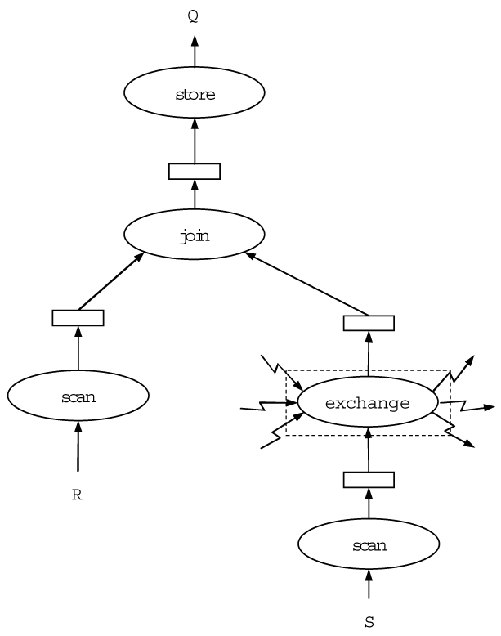
Организация межпроцессорных обменов
Дерево плана запроса Q = R  S
Notes:
Для организации межпроцессорных обменов используется специальный оператор exchange. Оператор exchange реализуется на основе использования стандартного скобочного шаблона и может быть добавлен в качестве узла в любое место дерева запроса.
Оператор exchange имеет два специальных параметра, определяемых пользователем: номер порта обмена и указатель на функцию распределения. Функция распределения для каждого кортежа вычисляет логический номер процессорного узла, на котором данный кортеж должен быть обработан. Параметр "порт обмена" позволяет включать в дерево запроса произвольное количество операторов exchange (для каждого оператора указывается свой уникальный порт обмена). Пример использования оператора обмена exchange для распараллеливания запроса приведен на Рис. 11. Здесь изображен физический план выполнения запроса, реализующего соединение двух отношений R и Q по некоторому общему атрибуту. Мы предполагаем, что отношение R фрагментировано по атрибуту соединения с помощью некоторой функции ψ_{R}, а отношение Q фрагментировано по некоторому другому атрибуту, не являющемуся атрибутом соединения. В данном контексте необходимо вставить в дерево запроса между оператором чтения scan Q и оператором соединения join один оператор обмена exchange. В качестве функции распределения оператора exchange указывается функция ψ_{R}, а в качестве номера порта обмена - любой свободный на данный момент номер.

Slide 39
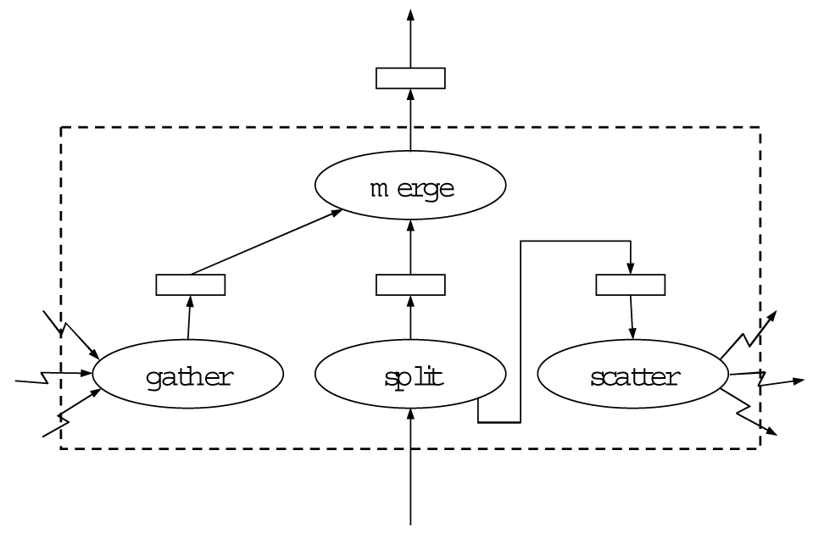
Оператор Exchange
Notes:
Структура оператора обмена exchange изображена на Рис. Оператор exchange является составным оператором и включает в себя четыре оператора: gather, scatter, split и merge. Все указанные операторы реализуются на базе стандартного скобочного шаблона.
Оператор split - это бинарный оператор, который осуществляет разбиение кортежей, поступающих из входного потока (ассоциируется с левым сыном), на две группы: свои и чужие. Свои кортежи - это кортежи, которые должны быть обработаны на данном процессорном узле. Эти кортежи направляются в выходной буфер оператора split. Чужие кортежи, то есть кортежи, которые должны быть обработаны на процессорных узлах, отличных от данного, помещаются оператором split в выходной буфер правого сына, в качестве которого фигурирует оператор scatter. Здесь выходной буфер оператора split играет роль входного потока данных.
Нульарный оператор scatter извлекает кортежи из своего выходного буфера и пересылает их на соответствующие процессорные узлы, используя заданный номер порта. Запись кортежа в порт может быть завершена только после того, как реципиент выполнит операцию чтения из данного порта.
Нульарный оператор gather выполняет перманентное чтение кортежей из указанного порта со всех процессорных узлов, отличных от данного. Считанные кортежи помещаются в выходной буфер оператора gather.
Оператор merge определяется как бинарный оператор, который забирает кортежи из выходных буферов своих сыновей и помещает их в собственный выходной буфер.

Slide 40
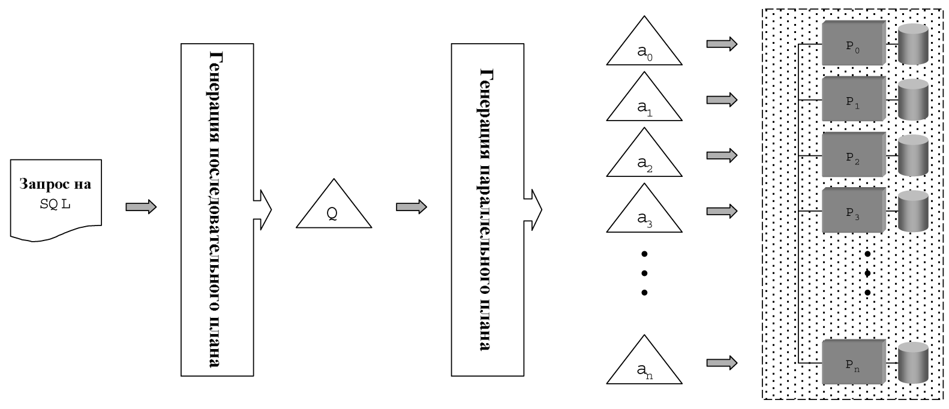
Обработка запроса в параллельной СУБД

Slide 41
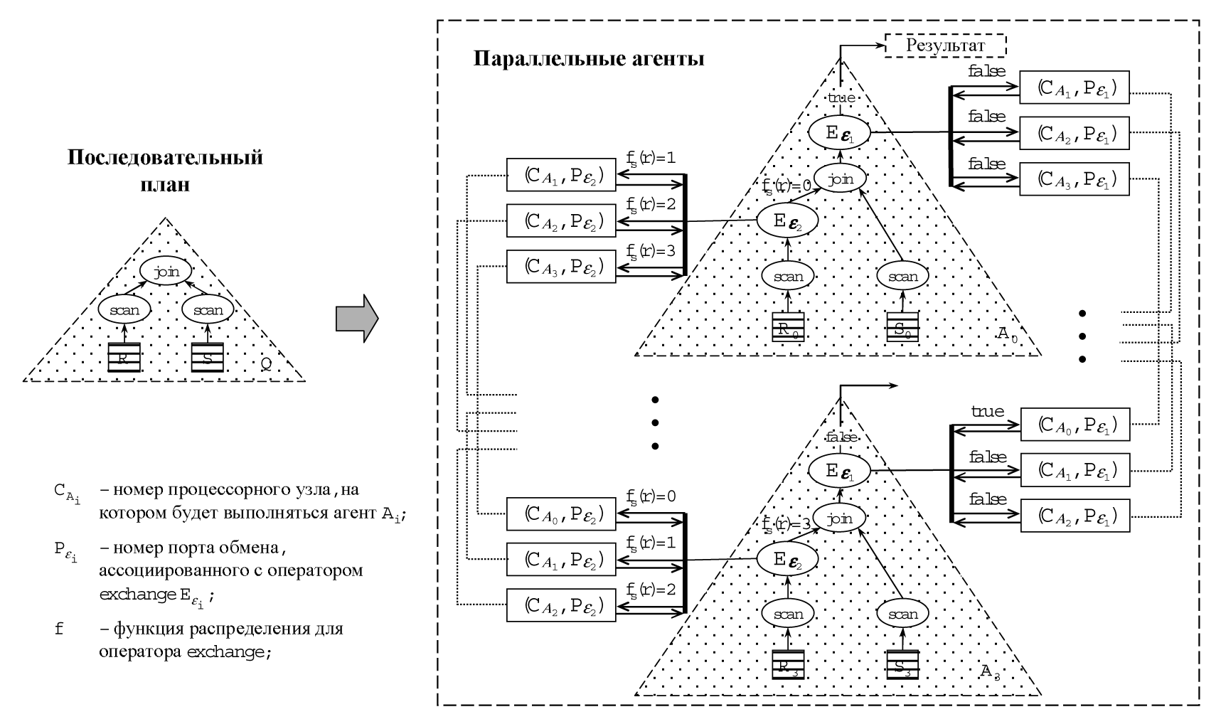
Обработка запроса в параллельной СУБД(2)
Пример преобразования последовательного плана в параллельный

Slide 42
Литература
Корнеев В.В., Гареев А.Ф., Васютин С.В., Райх В.В. Базы данных. Интеллектуальная обработка информации. 2-е издание. -М.: Нолидж, 2001. -496 с.
Соколинский Л.Б. Организация параллельного выполнения запросов в многопроцессорной машине баз данных с иерархической архитектурой // Программирование. -2001. -№6. -C. 13-29.

